Slide 1
MANEJO DEL CA DIFERENCIADO DE TIROIDES
DR. DANIEL GARCIA ANDRADA
CATEDRA DE CIRUGIA I – UHN°4
PROF. DR. GUILLERMO MOLINA

Slide 2


Slide 3

MAÑANA OPERO UN CANCER DE TIROIDES
DR. DANIEL GARCIA ANDRADA

Slide 4
LE HICISTE UNA PAAF?
LE PEDISTE UNA ECO?
QUÉ EDAD TIENE?
ES HOMBRE O MUJER?
MAÑANA OPERO UN CANCER DE TIROIDES
PORQUÉ DECÍS QUE ES UN CA?
PORQUÉ NO SE LA MANDAS A UN CABEZA Y CUELLO?
HABLASTE DE LAS REOPERACIONES??
QUÉ CIRUGÍA LE VAS A HACER?
LE VAS A DAR T4?
LE VAS A HACER I131?
DÓNDE ES NACIDA Y CRIADA?
VAS A HACER VACIAMIENTO?
DR. DANIEL GARCIA ANDRADA

Slide 5
MANEJO DEL
CANCER DIFERENCIADO DE TIROIDES
DR. DANIEL GARCIA ANDRADA
SERVICIO DE CIRUGIA GENERAL
NUEVO HOSPITAL SAN ROQUE
DR. DANIEL GARCIA ANDRADA

Slide 6
CA DIFERENCIADO DE TIROIDES
MANEJO MULTIDISCIPLINARIO
- Endocrinólogo
- Especialista en Imágenes
- Patólogo
- Radioisotopista
- Cirujano
- ORL
- Oncólogo
- Fonoaudióloga
DR. DANIEL GARCIA ANDRADA

Slide 7
Metas en el estudio del CDT
compender las causas potenciales y la biología tumoral de los CDT
Mejorar los métodos de diagnóstico, estadificación y tratamiento
Predecir la conducta clínica y el pronóstico de cada caso
Adecuar el tratamiento y seguimiento a cada caso, según la probabilidad de recurrencia tumoral y/o agresividad
Desarrollar un tratamiento multimodal de los tumores agresivos
Endocrine Surgery; Prinz R, Staren E; 2000
DR. DANIEL GARCIA ANDRADA

Slide 8
Metas en el estudio del CDT
compender las causas potenciales y la biología tumoral de los CDT
Mejorar los métodos de diagnóstico, estadificación y tratamiento
Predecir la conducta clínica y el pronóstico de cada caso
Adecuar el tratamiento y seguimiento a cada caso, según la probabilidad de recurrencia tumoral y/o agresividad
Desarrollar un tratamiento multimodal de los tumores agresivos
Endocrine Surgery; Prinz R, Staren E; 2000
DR. DANIEL GARCIA ANDRADA

Slide 9
NODULOS TIROIDEOS
Hallazgo común
Por palpación: 3 al 5 % de las personas
Por Eco: 20 al 60 %
Por autopsia: 20 al 75 %
CUÁL ES SU SIGNIFICACIÓN CLINICA?
Tan GH, Gharib H Ann Intern Med. 1997;126:226-231.
DR. DANIEL GARCIA ANDRADA

Slide 10
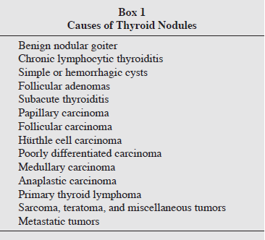
DR. DANIEL GARCIA ANDRADA

Slide 11
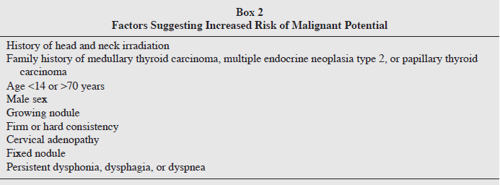
DR. DANIEL GARCIA ANDRADA

Slide 12
INCIDENTALOMAS DE TIROIDES
DETECTADOS POR:
TAC
RNM
PET-TC
SCAN TC -99 SESTAMIBI
DEBERIAN SER INVESTIGADOS
ECO
PAAF
DR. DANIEL GARCIA ANDRADA

Slide 13

ECOGRAFÍA DE ALTA RESOLUCION
CRITERIOS SOSPECHOSOS DE MALIGNIDAD
- Hipogenicidad 41 al 92 %
Microcalcificaciones 44 al 95 %
Márgenes irregulares o lobulados 48 al 92 %
Vascularización intranodular o caótica 80 %
DR. DANIEL GARCIA ANDRADA

Slide 14
An Ultrasonogram Reporting System for Thyroid
Nodules Stratifying Cancer Risk for Clinical
Management
Eleonora Horvath, Sergio Majlis, Ricardo Rossi, Carmen Franco, Juan P. Niedmann, Alex Castro, and Miguel Dominguez
(J Clin Endocrinol Metab 90: 1748–1751, 2009)
DR. DANIEL GARCIA ANDRADA

Slide 15
• TIRADS 1: normal thyroid gland.
• TIRADS 2: benign conditions (0% malignancy).
• TIRADS 3: probably benign nodules (5% malignancy).
• TIRADS 4: suspicious nodules (5–80% malignancy rate). A subdivision into 4a (malignancy between 5 and 10%) and 4b (malignancy between 10 and 80%) was optional.
• TIRADS 5: probably malignant nodules (malignancy 80%).
• TIRADS 6: category included biopsy proven malignant nodules.
DR. DANIEL GARCIA ANDRADA

Slide 16
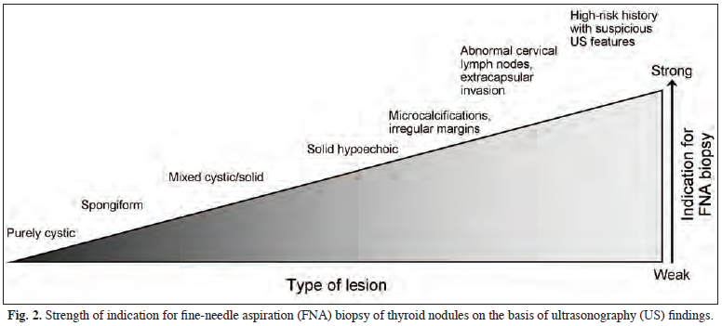
DR. DANIEL GARCIA ANDRADA

Slide 17
INDICACIONES PARA PAAF
NODULOS + 10 MM CON COMPONENTE SOLIDO E HIPOECOICO
NODULOS DE CUALQUIER TAMAÑO CON EVIDENCIAS DE CRECIMIENTO EXTRACAPSULAR
EVIDENCIA DE MTT GANGLIONARES
ANTECEDENTES RELEVANTES PARA CA TIROIDEO
NODULOS - 10 MM CON CRITERIOS DE SOSPECHA
DR. DANIEL GARCIA ANDRADA

Slide 18

A causa de que la razón más común de un resultado falso negativo de la PAAF es el error de muestreo, la punción debería ser realizada siempre bajo guía ecográfica.
DR. DANIEL GARCIA ANDRADA

Slide 19

PAAF - DIAGNOSTICO CITOLOGICO
CLASE 1 - NO DIAGNOSTICO
CLASE 2 - BENIGNO (O NEGATIVO PARA MALIGNIDAD)
CLASE 3 - LESION FOLICULAR
CLASE 4 - SOSPECHOSO PARA MALIGNIDAD
CLASE 5 - POSITIVO PARA MALIGNIDAD
DR. DANIEL GARCIA ANDRADA

Slide 20
The Bethesda System for Reporting Thyroid Cytopathology: Recommended Diagnostic Categories*
I. Nondiagnostic or Unsatisfactory
Cyst fluid only
Virtually acellular specimen
Other (obscuring blood, clotting artifact, etc)
II. Benign
Consistent with a benign follicular nodule (includes adenomatoid nodule, colloid nodule, etc)
Consistent with lymphocytic (Hashimoto) thyroiditis in the proper clinical context
Consistent with granulomatous (subacute) thyroiditis
Other
III. Atypia of Undetermined Significance or Follicular Lesion of Undetermined Significance
IV. Follicular Neoplasm or Suspicious for a Follicular Neoplasm
Specify if Hürthle cell (oncocytic) type
V. Suspicious for Malignancy
Suspicious for papillary carcinoma
Suspicious for medullary carcinoma
Suspicious for metastatic carcinoma
Suspicious for lymphoma
Other
VI. Malignant
Papillary thyroid carcinoma
Poorly differentiated carcinoma
Medullary thyroid carcinoma
Undifferentiated (anaplastic) carcinoma
Squamous cell carcinoma
Carcinoma with mixed features (specify)
Metastatic carcinoma
Non-Hodgkin lymphoma
Other Am J Clin Pathol 2009;132:658-665
DR. DANIEL GARCIA ANDRADA

Slide 21
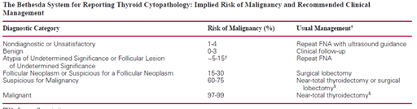
Am J Clin Pathol 2009;132:658-665
DR. DANIEL GARCIA ANDRADA

Slide 22
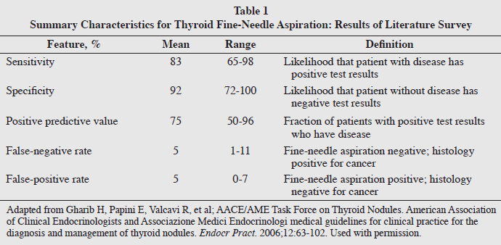
DR. DANIEL GARCIA ANDRADA

Slide 23

La adecuada selección de pacientes para ser operados, basada en los resultados de la PAAF ha disminuído a la mitad el número de cirugías tiroideas y ha incrementado el porcentaje de cánceres del 15 al 50 %
DR. DANIEL GARCIA ANDRADA

Slide 24
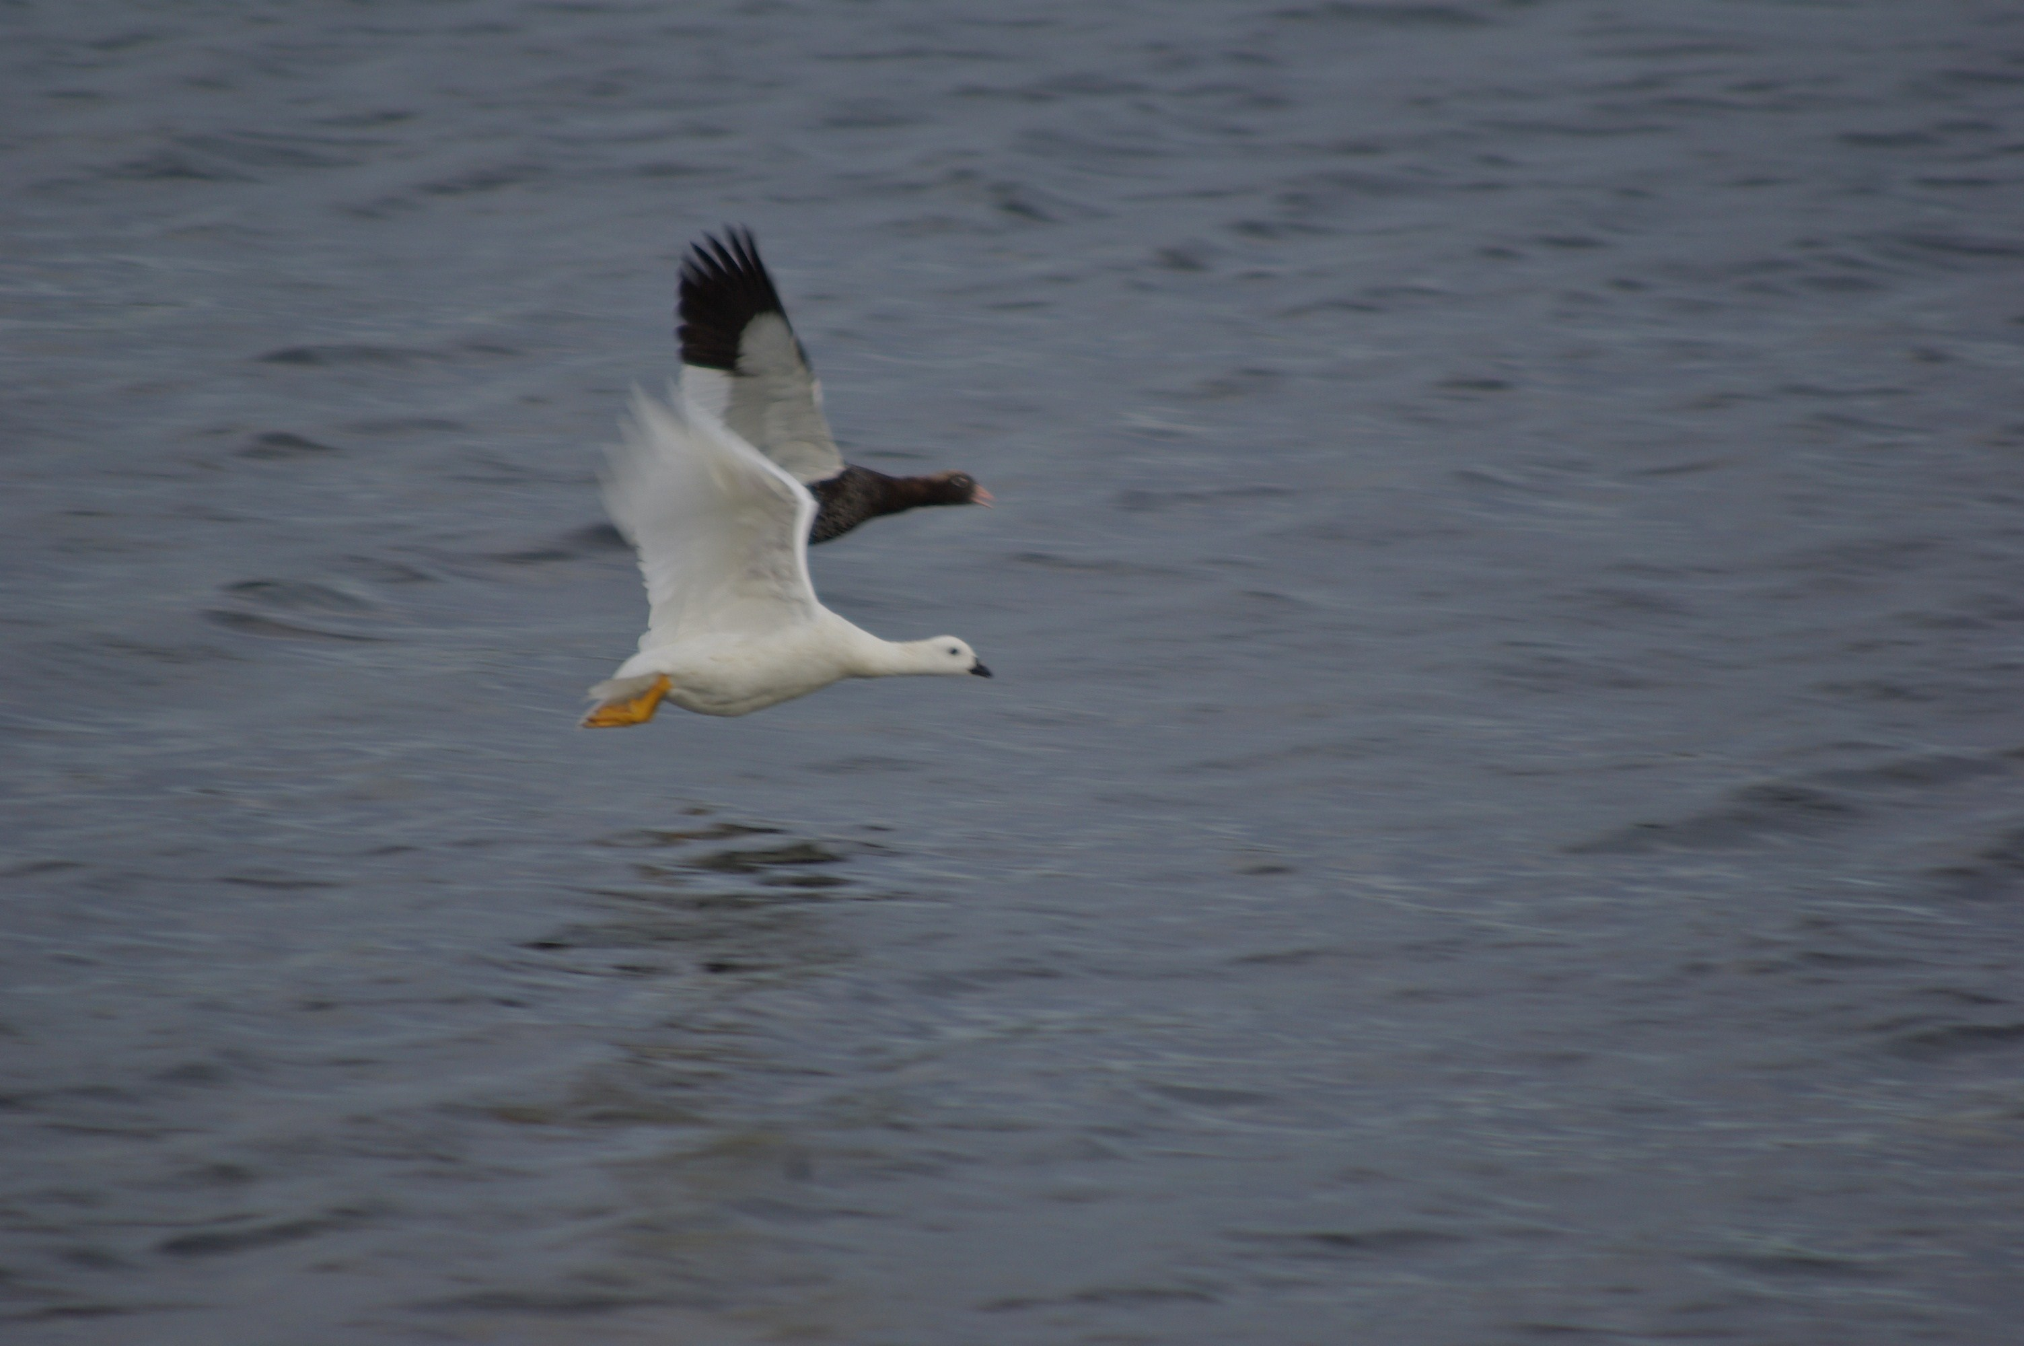
CAUQUENES - D GARCIA ANDRADA
DR. DANIEL GARCIA ANDRADA
Notes:
2- La primera cuestión es: Manejo de la coledocolitiasis? Dónde? Porque indudablemente no es el mismo en una Institución de una gran urbe, bien provista de insumos y tecnología, que en una ciudad pequeña del Interior, donde se aplicarán simplemente los que se encuentren disponibles.

Slide 25

INDICACIONES QUIRÚRGICAS
BASADAS EN LA CLINICA, ECO Y PAAF
CLASE 1 - REPETIR LA PAAF
BIOPSIA CON AGUJA GRUESA
BIOPSIA QUIRURGICA
PUEDE HABER DE UN 2 AL 12 % DE CANCERES
DR. DANIEL GARCIA ANDRADA

Slide 26
INDICACIONES QUIRÚRGICAS
BASADAS EN LA CLINICA, ECO Y PAAF
CLASE 2 - SEGUIMIENTO CLINICO - ECO
TERAPIA SUPRESIVA T4
CIRUGIA SI HAY EFECTO DE MASA
CIRUGIA MINIMAMENTE INVASIVA
PROCEDIMIENTOS PERCUTANEOS
TRATAMIENTO CON I131
DR. DANIEL GARCIA ANDRADA

Slide 27
INDICACIONES QUIRÚRGICAS
BASADAS EN LA CLINICA, ECO Y PAAF
CLASE 3 - CIRUGIA EN LA MAYORIA DE LOS CASOS
SEGUIMIENTO CLINICO. ECO Y PAAF EN CASOS SELECCIONADOS
DR. DANIEL GARCIA ANDRADA

Slide 28
INDICACIONES QUIRÚRGICAS
BASADAS EN LA CLINICA, ECO Y PAAF
CLASE 4 Y 5 - CIRUGIA
DR. DANIEL GARCIA ANDRADA

Slide 29
El uso de marcadores moleculares (BRAF, RAS, RET/PTC, Pax8-PPARγ, o galectin-3) puede ser considerado en pacientes con citología indeterminada en la PAAF, como ayuda en la indicación terapéutica.
The American Thyroid Association (ATA) Guidelines Taskforce on Thyroid Nodules and Differentiated Thyroid Cancer
DR. DANIEL GARCIA ANDRADA

Slide 30
METAS DEL TRATAMIENTO QUIRURGICO INICIAL
1- REMOCIÓN DEL TUMOR PRIMARIO Y LOS GANGLIOS COMPROMETIDOS
2- MINIMIZAR LA MORBILIDAD QUIRURGICA
3- PERMITIR LA ESTADIFICACION SEGURA DE LA ENFERMEDAD
4- FACILITAR EL TRATAMIENTO POSTQX CON I131
5- PERMITIR LA VIGILANCIA A LARGO PLAZO DE LA RECURRENCIA
6- MINIMIZAR EL RIESGO DE RECURRENCIA Y DISEMINACION
Revised American Thyroid Association Management
Guidelines for Patients with Thyroid Nodules
and Differentiated Thyroid Cancer
DR. DANIEL GARCIA ANDRADA

Slide 31
EXTENSION DE LA CIRUGIA TIROIDEA EN CA DIFERENCIADO
HEMITIROIDECTOMIA CON O SIN ISTMECTOMIA
TIROIDECTOMIA SUBTOTAL
TIROIDECTOMIA NEAR-TOTAL
TIROIDETOMIA TOTAL
31
DR. DANIEL GARCIA ANDRADA

Slide 32
RAZONES PARA LA TIROIDECTOMIA SUBTOTAL
- Menor índice de lesión recurrencial e hipoparatiroidismo
- Evolución indolente
- Altas tasas de sobrevida, comparables a las de la T.T.
- Aplicación según el grupo de riesgo
- Aplicación de I¹³¹ para control de la masa remanente
- Detección y reoperación de recidivas
DR. DANIEL GARCIA ANDRADA

Slide 33
RAZONES PARA LA TIROIDECTOMIA TOTAL
- Multicentricidad o bilateralidad del Ca
- Mayor incidencia de MTT distantes
- Recidiva en lóbulo remanente
- Recidiva local
- Las recidivas pueden ser más indiferenciadas
- Las reoperaciones aumentan la morbimortalidad
- Facilita el uso de I¹³¹ para diagnóstico y Tto. precoz de las MTT
- Facilita el uso del dosaje de tiroglobulina
- Se puede compensar el hipotiroidismo e hipoparatiroidismo
DR. DANIEL GARCIA ANDRADA

Slide 34
INDICACIONES ABSOLUTAS PARA LA TIROIDECTOMIA TOTAL
- Enfermedad grosera bilateral
- Extensión extracapsular
- Tamaño mayor de 4 cm.
- Presencia de MTT contralaterales
- Ca localmente invasivo
- Edad mayor de 45 a.
- grupos de alto riesgo, de mal pronóstico
DR. DANIEL GARCIA ANDRADA

Slide 35
CA PAPILAR DE TIROIDES
Compromiso ganglionar en el 20-50 % usando técnicas patológicas standard.
Puede haber micrometástasis en el 90 % de los casos.
Cuál es su significación clínica?
La ecografía identifica el 20-30 % de los ganglios cervicales, pero puede soslayar la mitad de los ganglios encontrados realmente en la cirugía.
Jeh SK, Jung SL, Kim BS, Lee YS 2007 Evaluating the degree
of conformity of papillary carcinoma and follicular carcinoma
to the reported ultrasonographic findings of malignant
thyroid tumor. Korean J Radiol 8:192–197.
DR. DANIEL GARCIA ANDRADA

Slide 36
MTT ganglionares, edad mayor a 45 años, MTT a distancia y tumor grande son predictores de mala evolución.
Podnos YD, Smith D, Wagman LD, Ellenhorn JD 2005 The
implication of lymph node metastasis on survival in patients
with well-differentiated thyroid cancer. Am Surg
71:731–734.
Las MTT ganglionares son un factor independiente de riesgo en pacientes mayores a 45 años.
Zaydfudim V, Feurer ID, Griffin MR, Phay JE 2008 The
impact of lymph node involvement on survival in patients
with papillary and follicular thyroid carcinoma. Surgery
144:1070–1077; discussion 1077–1078.
El riesgo de recurrencia locoregional es mayor en pacientes con MTT ganglionares, especialmente si son múltiples y/o con compromiso extranodal.
Leboulleux S, Rubino C, Baudin E, Caillou B, Hartl DM,
Bidart JM, Travagli JP, Schlumberger M 2005 Prognostic
factors for persistent or recurrent disease of papillary thyroid
carcinoma with neck lymph node metastases and=or
tumor extension beyond the thyroid capsule at initial diagnosis.
J Clin Endocrinol Metab 90:5723–5729.
DR. DANIEL GARCIA ANDRADA

Slide 37
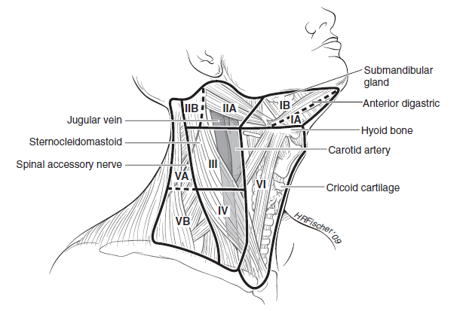
DR. DANIEL GARCIA ANDRADA

Slide 38
COMPARTIMIENTO CENTRAL - VI
Vaciamiento terapéutico: en pacientes con MTT ganglionares evidentes
Vaciamiento profiláctico: en pacientes sin MTT ganglionares evidentes
Tiroidectomía sin vaciamiento: en T pequeños, sin MTT ganglionares evidentes
DR. DANIEL GARCIA ANDRADA

Slide 39
COMPARTIMIENTOS LATERALES
II AL V
RARA VEZ EL I
En pacientes con MTT ganglionares evidentes
Vaciamiento terapéutico en bloque
Evitar el ¨berry picking¨
DR. DANIEL GARCIA ANDRADA

Slide 40
ROL DE LA ESTADIFICACION
VALORAR EL PRONOSTICO DE UN PACIENTE
PERSONALIZAR LA TERAPIA ADYUVANTE
PERSONALIZAR EL SEGUIMIENTO
EVALUAR DIFERENTES ESTRATEGIAS ENTRE GRUPOS COMPARABLES
DR. DANIEL GARCIA ANDRADA
Notes:
2- La primera cuestión es: Manejo de la coledocolitiasis? Dónde? Porque indudablemente no es el mismo en una Institución de una gran urbe, bien provista de insumos y tecnología, que en una ciudad pequeña del Interior, donde se aplicarán simplemente los que se encuentren disponibles.

Slide 41
Correlación de los resultados obtenidos entre PAAF y Bx por congelación
PBA Biopsia por congelación
% %
Sensibilidad 85 68
Especificidad 99 100
Eficacia 95 90
VPP 99 100
VPN 93 88
VALORACIÓN DE LA PUNCIÓN BIOPSIA CON AGUJA FINA Y DE LA BIOPSIA POR CONGELACIÓN EN EL DIAGNÓSTICO Y TRATAMIENTO DEL NÓDULO TIROIDEO.
Roberto de Rosa MAAC, Marcelo Terrés MAAC y col.
Comunicado en la Academia Argentina de Cirugía, sesión del 01 de noviembre de 2000
DR. DANIEL GARCIA ANDRADA

Slide 42
CLASIFICACION TNM
T1 Tumor diameter 2 cm or smaller
T2 Primary tumor diameter >2 to 4cm
T3 Primary tumor diameter >4 cm limited to the thyroid or with minimal extrathyroidal extension
T4a Tumor of any size extending beyond the thyroid capsule to invade subcutaneous soft tissues, larynx, trachea,
esophagus, or recurrent laryngeal nerve
T4b Tumor invades prevertebral fascia or encases carotid artery or mediastinal vessels
TX Primary tumor size unknown, but without extrathyroidal invasion
NO No metastatic nodes
N1a Metastases to level VI (pretracheal, paratracheal, and prelaryngeal=Delphian lymph nodes)
N1b Metastasis to unilateral, bilateral, contralateral cervical or superior mediastinal nodes
NX Nodes not assessed at surgery
MO No distant metastases
M1 Distant metastases
MX Distant metastases not assessed
DR. DANIEL GARCIA ANDRADA
Notes:
2- La primera cuestión es: Manejo de la coledocolitiasis? Dónde? Porque indudablemente no es el mismo en una Institución de una gran urbe, bien provista de insumos y tecnología, que en una ciudad pequeña del Interior, donde se aplicarán simplemente los que se encuentren disponibles.

Slide 43
Stages TNM
Patient age <45 years Patient age 45 years or older
Stage I Any T, any N, MO T1, NO, MO
Stage II Any T, any N, M1 T2, NO, MO
Stage III T3, NO, MO
T1, N1a, MO
T2, N1a, MO
T3, N1a, MO
Stage IVA T4a, NO, MO
T4a, N1a, MO
T1, N1b, MO
T2, N1b, MO
T3, N1b, NO
T4a, N1b, MO
Stage IVB T4b, Any N, MO
Stage IVC Any T, Any N, M1
DR. DANIEL GARCIA ANDRADA
Notes:
2- La primera cuestión es: Manejo de la coledocolitiasis? Dónde? Porque indudablemente no es el mismo en una Institución de una gran urbe, bien provista de insumos y tecnología, que en una ciudad pequeña del Interior, donde se aplicarán simplemente los que se encuentren disponibles.

Slide 44
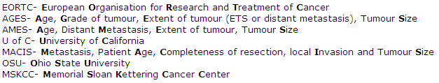
ESTADIFICACION POSTQUIRURGICA
SISTEMAS
DR. DANIEL GARCIA ANDRADA
Notes:
2- La primera cuestión es: Manejo de la coledocolitiasis? Dónde? Porque indudablemente no es el mismo en una Institución de una gran urbe, bien provista de insumos y tecnología, que en una ciudad pequeña del Interior, donde se aplicarán simplemente los que se encuentren disponibles.

Slide 45
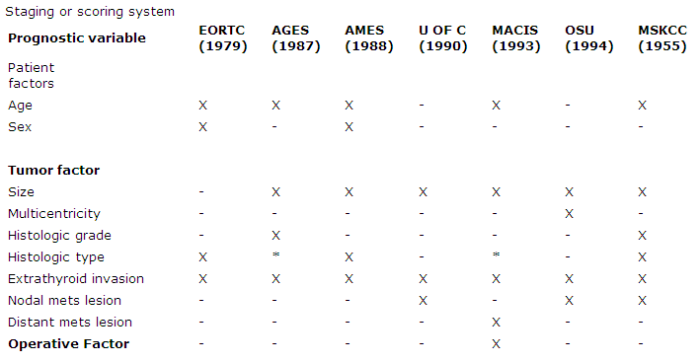
DR. DANIEL GARCIA ANDRADA

Slide 46
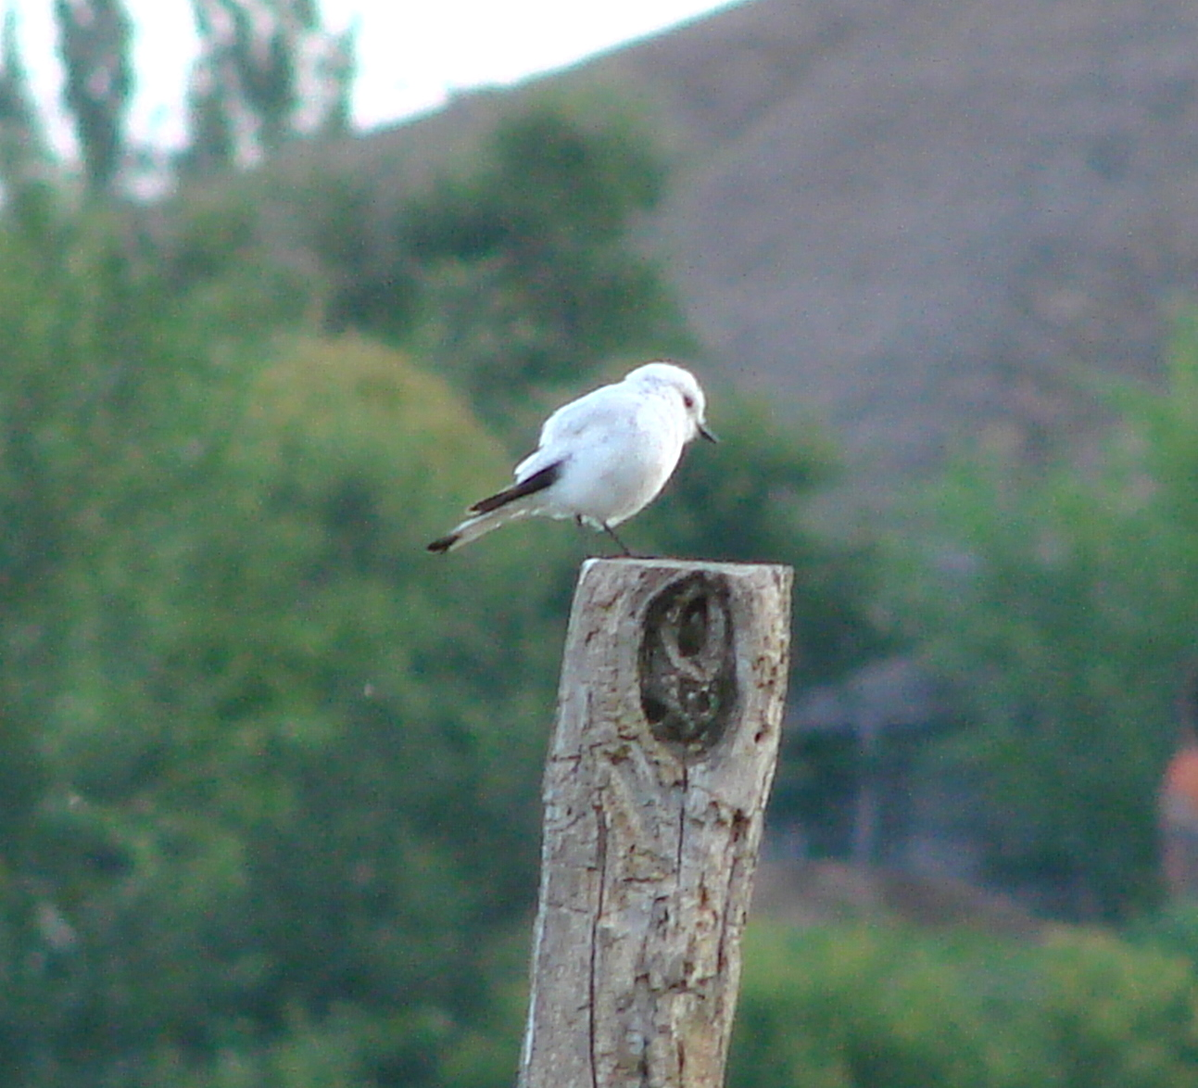
MONJITA - D GARCIA ANDRADA
Notes:
2- La primera cuestión es: Manejo de la coledocolitiasis? Dónde? Porque indudablemente no es el mismo en una Institución de una gran urbe, bien provista de insumos y tecnología, que en una ciudad pequeña del Interior, donde se aplicarán simplemente los que se encuentren disponibles.

Slide 47
GRUPOS DE RIESGO
BAJO RIESGO
RIESGO INTERMEDIO
ALTO RIESGO
DR. DANIEL GARCIA ANDRADA
Notes:
2- La primera cuestión es: Manejo de la coledocolitiasis? Dónde? Porque indudablemente no es el mismo en una Institución de una gran urbe, bien provista de insumos y tecnología, que en una ciudad pequeña del Interior, donde se aplicarán simplemente los que se encuentren disponibles.

Slide 48
PACIENTES DE BAJO RIESGO
TUMOR RESECADO POR COMPLETO
NO HAY INVASION LOCOREGIONAL
NO HAY MTT LOCALES NI DISTANTES
EL TUMOR NO TIENE CARACTERISTICAS HISTOLOGICAS AGRESIVAS NI INVASION VASCULAR
NO HAY CAPTACION DE I131 FUERA DEL LECHO TIROIDEO
Revised American Thyroid Association Management
Guidelines for Patients with Thyroid Nodules
and Differentiated Thyroid Cancer
DR. DANIEL GARCIA ANDRADA
Notes:
2- La primera cuestión es: Manejo de la coledocolitiasis? Dónde? Porque indudablemente no es el mismo en una Institución de una gran urbe, bien provista de insumos y tecnología, que en una ciudad pequeña del Interior, donde se aplicarán simplemente los que se encuentren disponibles.

Slide 49
PACIENTES DE RIESGO INTERMEDIO
INVASION MICROSCOPICA PERITIROIDEA
MTT GANGLIONARES
CARACTERISTICAS HISTOLOGICAS AGRESIVAS O INVASION VASCULAR
CAPTACION DE I131 FUERA DEL LECHO TIROIDEO
Revised American Thyroid Association Management
Guidelines for Patients with Thyroid Nodules
and Differentiated Thyroid Cancer
DR. DANIEL GARCIA ANDRADA
Notes:
2- La primera cuestión es: Manejo de la coledocolitiasis? Dónde? Porque indudablemente no es el mismo en una Institución de una gran urbe, bien provista de insumos y tecnología, que en una ciudad pequeña del Interior, donde se aplicarán simplemente los que se encuentren disponibles.

Slide 50
PACIENTES DE ALTO RIESGO
INVASION TUMORAL MACROSCOPICA
RESECCION INCOMPLETA
MTT DISTANTES
TIROGLOBULINA ELEVADA DESPROPORCIONADAMENTE
Revised American Thyroid Association Management
Guidelines for Patients with Thyroid Nodules
and Differentiated Thyroid Cancer
DR. DANIEL GARCIA ANDRADA
Notes:
2- La primera cuestión es: Manejo de la coledocolitiasis? Dónde? Porque indudablemente no es el mismo en una Institución de una gran urbe, bien provista de insumos y tecnología, que en una ciudad pequeña del Interior, donde se aplicarán simplemente los que se encuentren disponibles.

Slide 51
INDICACIONES DEL I131
MARCACION DE TEJIDO RESIDUAL FUNCIONANTE O DE TEJIDO TUMORAL NO CONOCIDO PREVIAMENTE
ABLACION DE TEJIDO RESIDUAL NORMAL
ABLACION DE TEJIDO TUMORAL RESIDUAL
TRATAMIENTO DE TEJIDO TUMORAL RECURRENTE
TRATAMIENTO DE METASTASIS
Hay ID, Thompson GB, et al; JR 2002 Papillary
thyroid carcinoma managed at the Mayo Clinic during six
decades (1940–1999): temporal trends in initial therapy and
long-term outcome in 2444 consecutively treated patients.
World J Surg 26:879–885.
DR. DANIEL GARCIA ANDRADA
Notes:
2- La primera cuestión es: Manejo de la coledocolitiasis? Dónde? Porque indudablemente no es el mismo en una Institución de una gran urbe, bien provista de insumos y tecnología, que en una ciudad pequeña del Interior, donde se aplicarán simplemente los que se encuentren disponibles.

Slide 52
ROL DE LA RADIOTERAPIA EXTERNA
TUMORES DE ALTO GRADO QUE NO CONCENTRAN I131
GROSERA ENFERMEDAD RESIDUAL QUE NO CONCENTRA I131
PALIACION DE TUMORES LOCALMENTE AVANZADOS INOPERABLES
PALIACION DE METASTASIS DISTANTES
DR. DANIEL GARCIA ANDRADA
Notes:
2- La primera cuestión es: Manejo de la coledocolitiasis? Dónde? Porque indudablemente no es el mismo en una Institución de una gran urbe, bien provista de insumos y tecnología, que en una ciudad pequeña del Interior, donde se aplicarán simplemente los que se encuentren disponibles.

Slide 53
REOPERACIONES EN EL
CANCER TIROIDEO DIFERENCIADO
DR. DANIEL GARCIA ANDRADA

Slide 54
METAS EN LAS REOPERACIONES TIROIDEAS
Evitar la necesidad de reoperaciones
Diseñar la reoperación de acuerdo a la cirugía primaria, el estadio actual y la existencia de MTT
Lograr una sobrevida a largo plazo, libre de enfermedad, en el contexto de un tratamiento multidisciplinario, que combine una cirugía suficientemente radical con aceptable morbilidad, y terapias adyuvantes y/o alternativas
Chirurg; 2005 Mar;76(3):238-49; Reoperation for thyroid cancer; Vogelsang et al
DR. DANIEL GARCIA ANDRADA

Slide 55
Controversias en la extensión de la cirugía requerida
- Tiroidectomía subtotal vs total
- Disección profiláctica del Compartimiento VI
- Disección terapéutica del Compartimiento VI
- Disección de los compartimientos laterales
DR. DANIEL GARCIA ANDRADA

Slide 56
Puntos Claves en reoperaciones por Cáncer Tiroideo
- Resección de remanentes tiroideos
- Redisección de los lechos tiroideos
- Vaciamientos cervicales modificados
- del compartimiento VI
- de los compartimientos laterales del cuello
- Vaciamientos cervicales radicales
DR. DANIEL GARCIA ANDRADA

Slide 57
- Técnicamente demandante
- Pérdida de los planos fasciales anatómicos
- Distorsión de la normal anatomía
Presencia de tejido cicatrizal
Identificación y preservación de recurrentes y de paratiroides (reimplantación) en compartimiento central
Identificación y preservación de estructuras vasculares y nerviosas de los compartimientos laterales
- Revisión sistemática de los distintos compartimientos
DR. DANIEL GARCIA ANDRADA

Slide 58
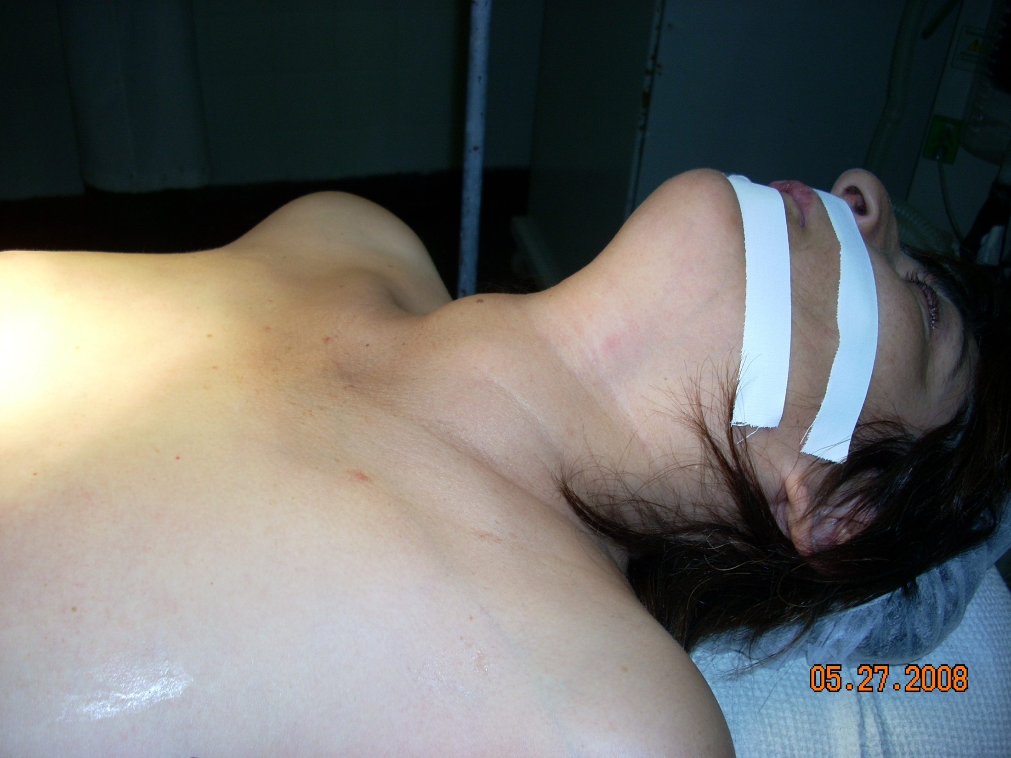

Slide 59
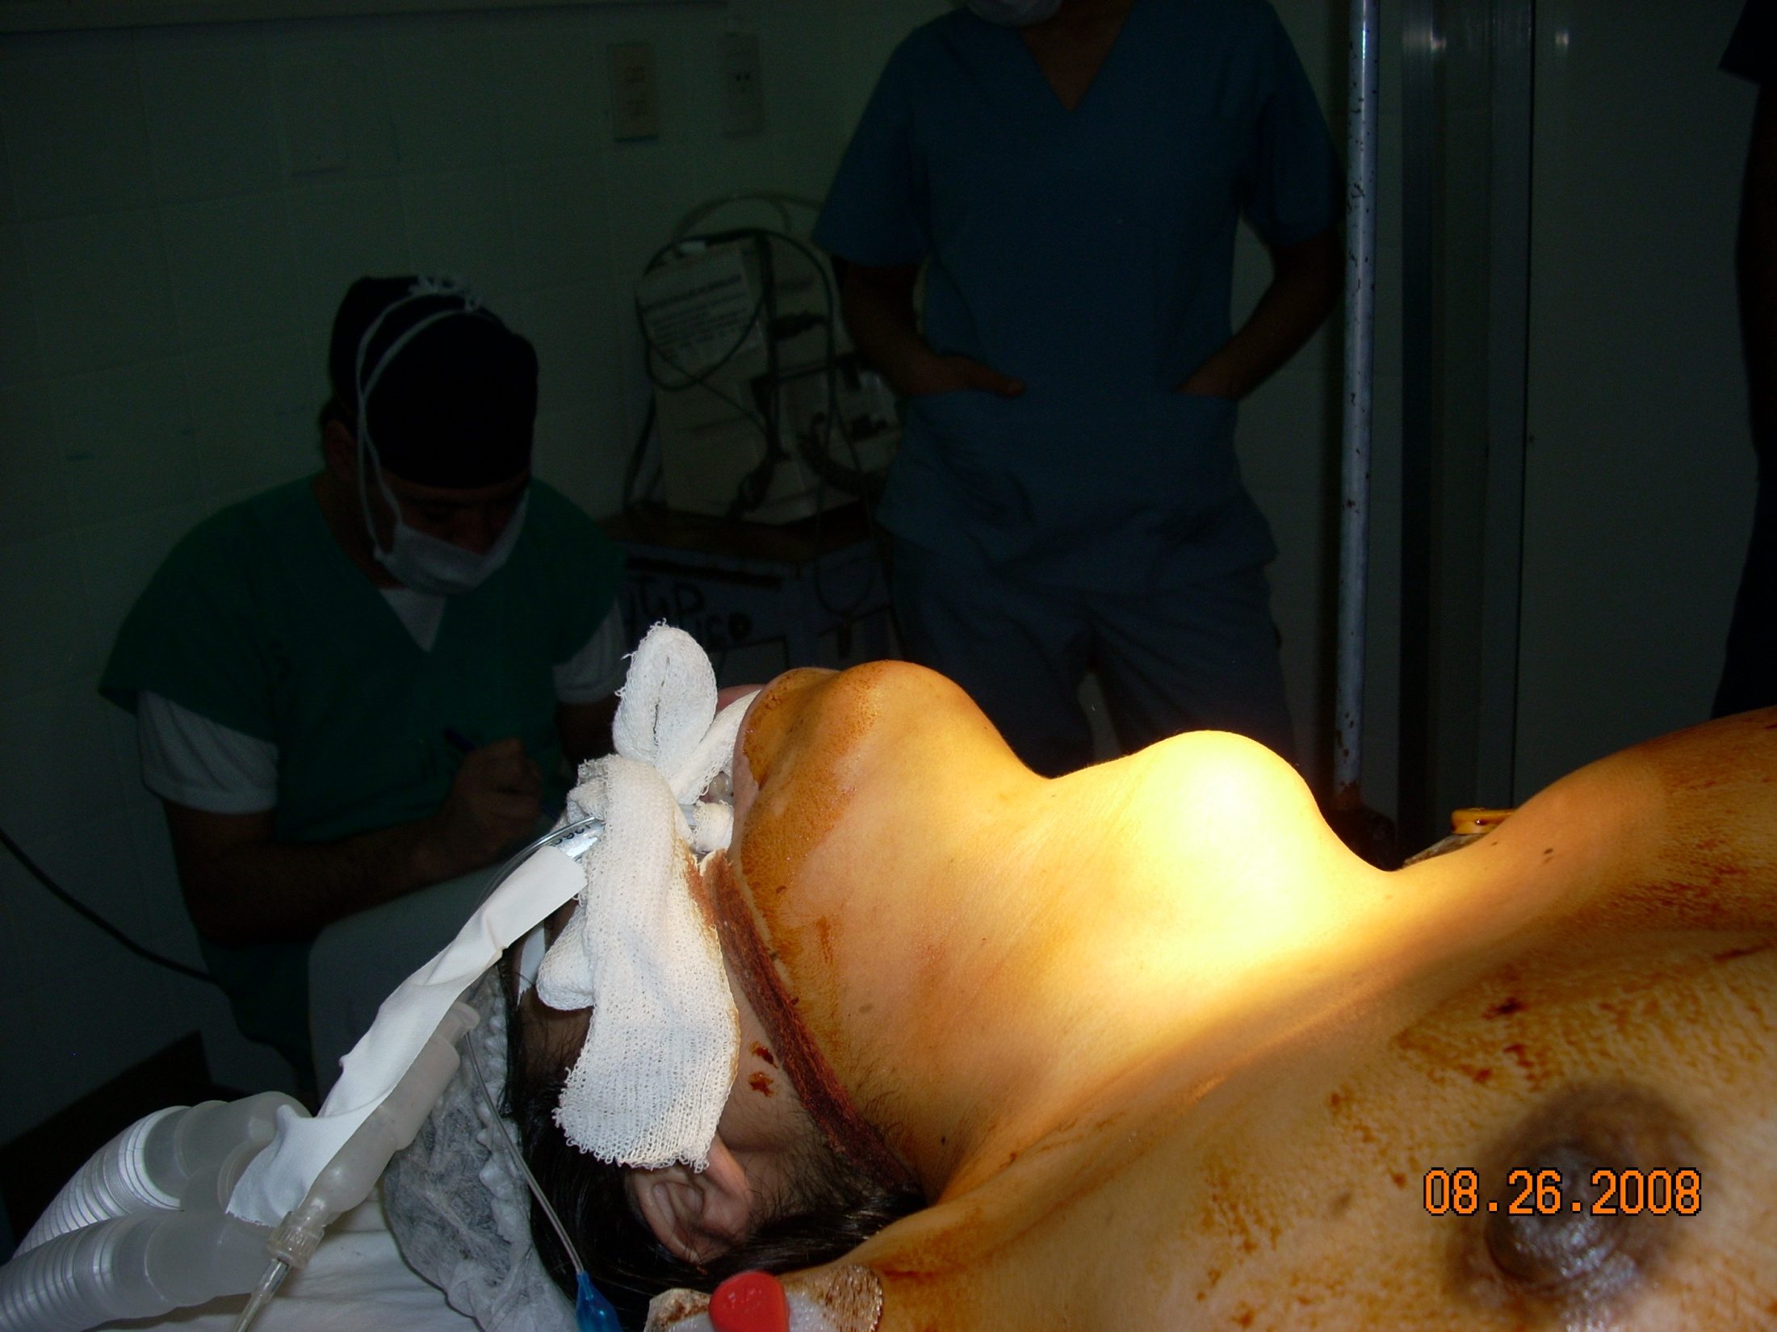

Slide 60
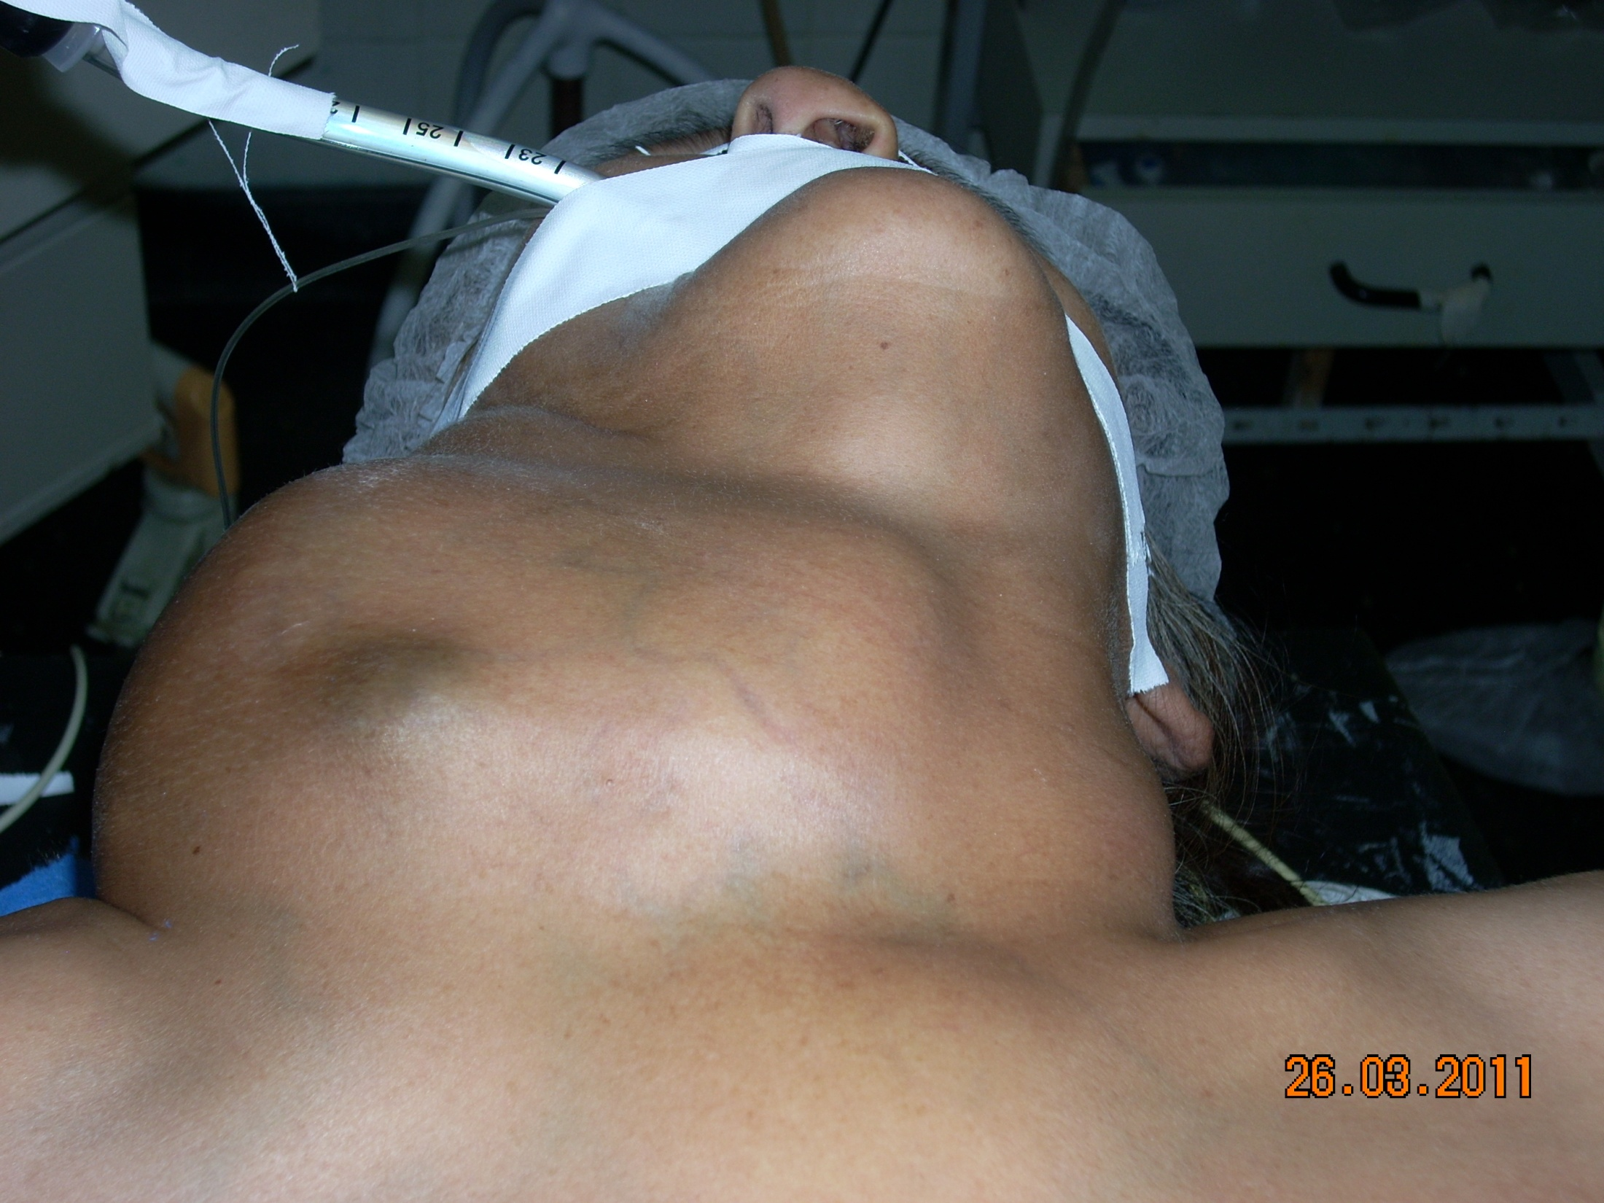

Slide 61
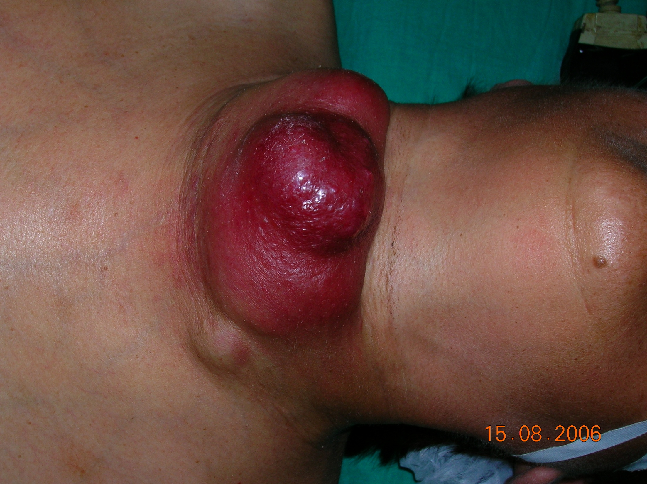

Slide 62
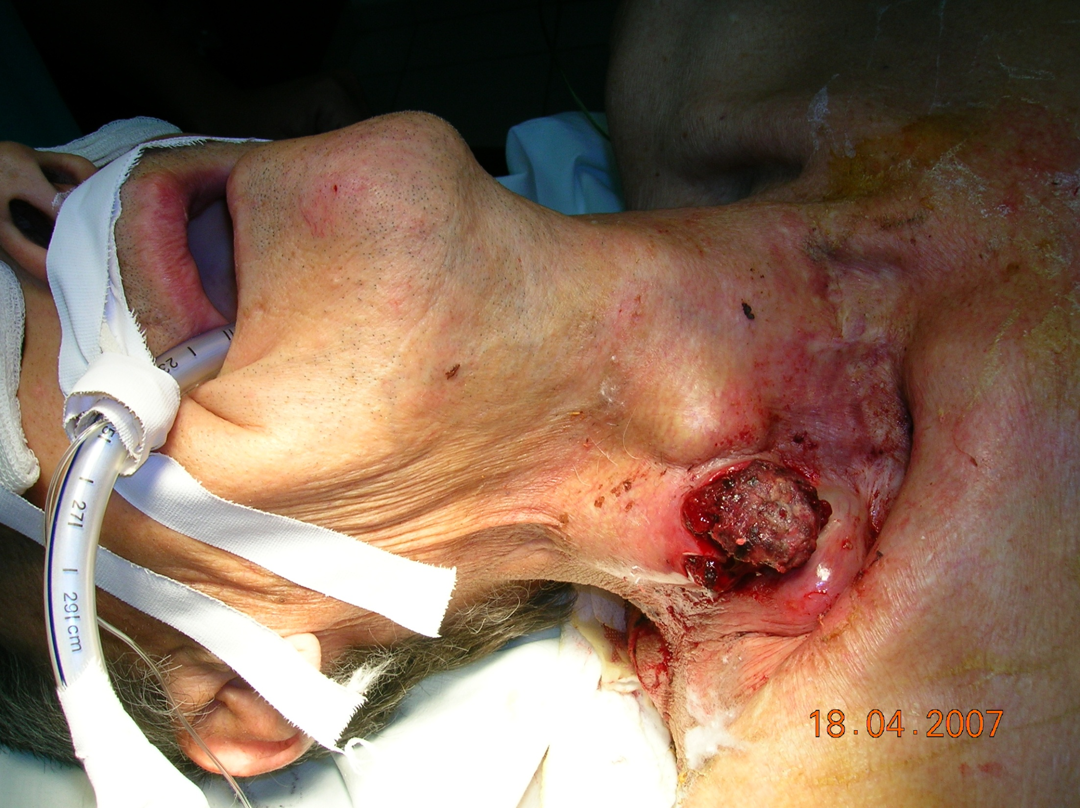

Slide 63
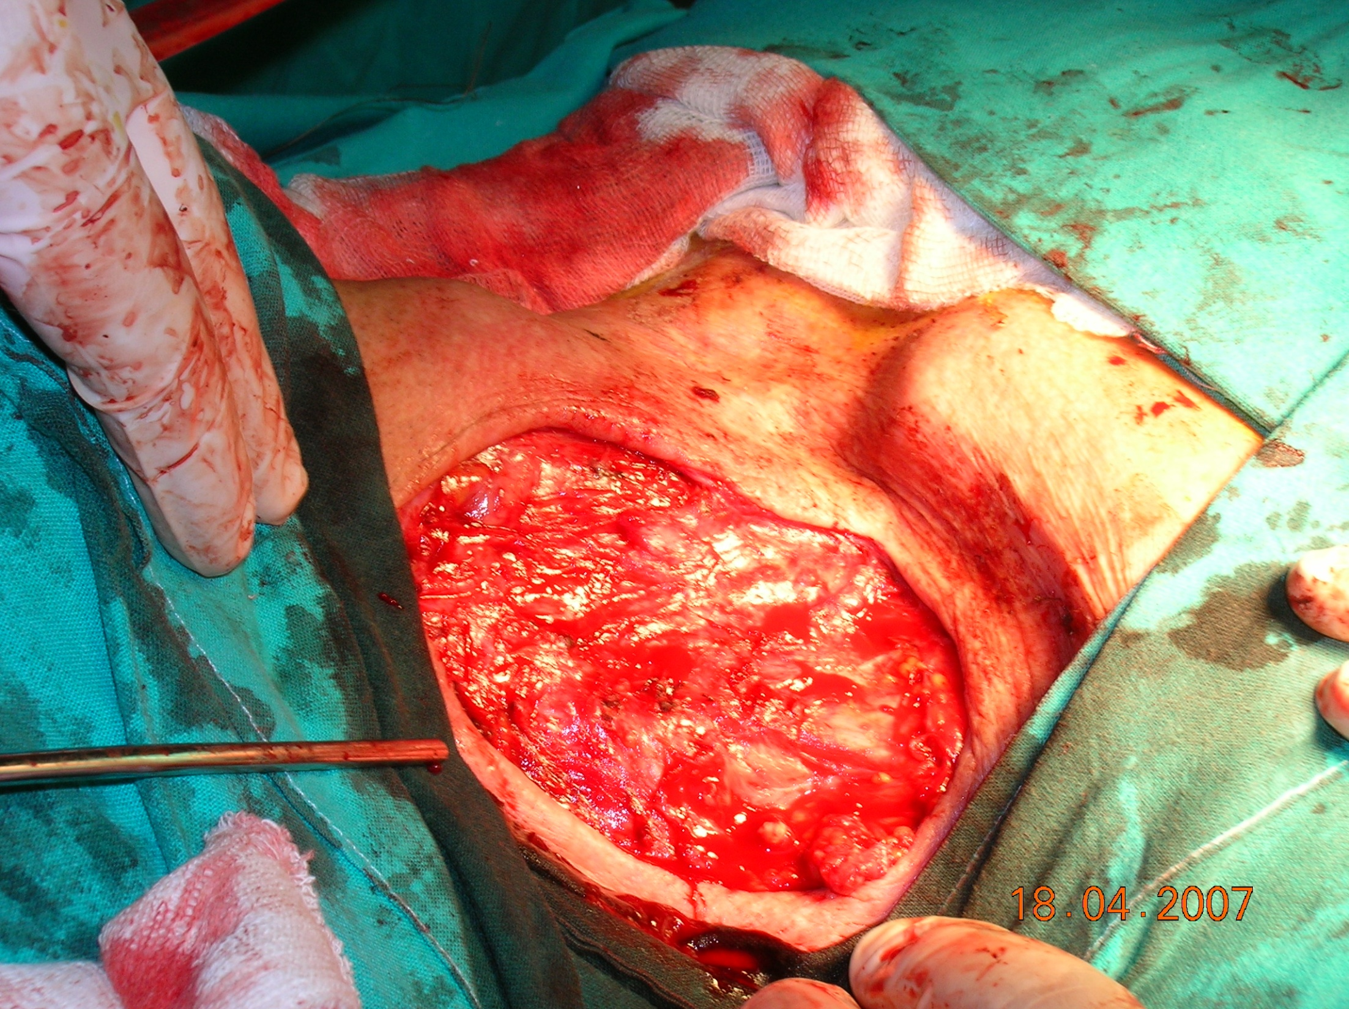

Slide 64
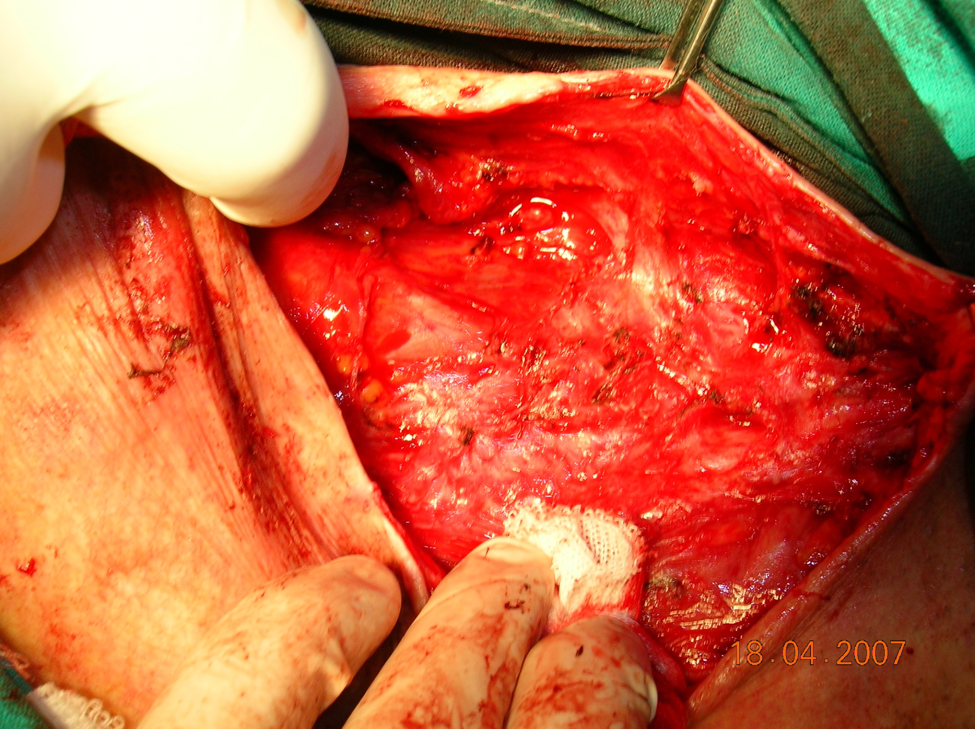

Slide 65
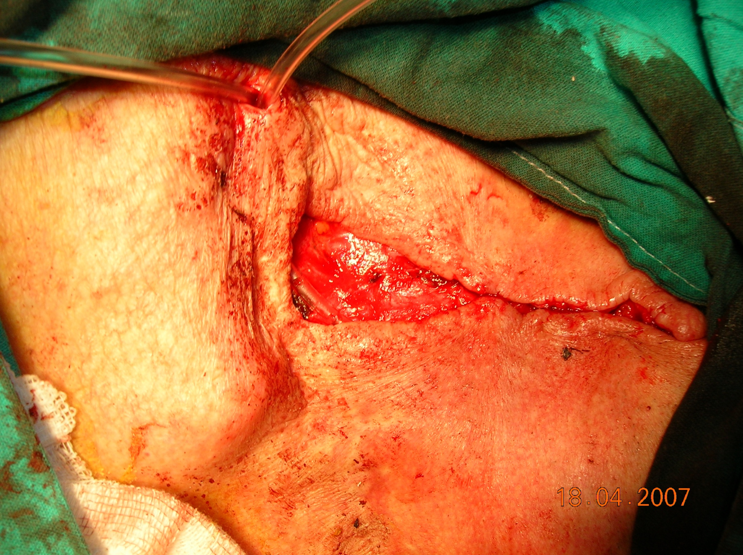

Slide 66
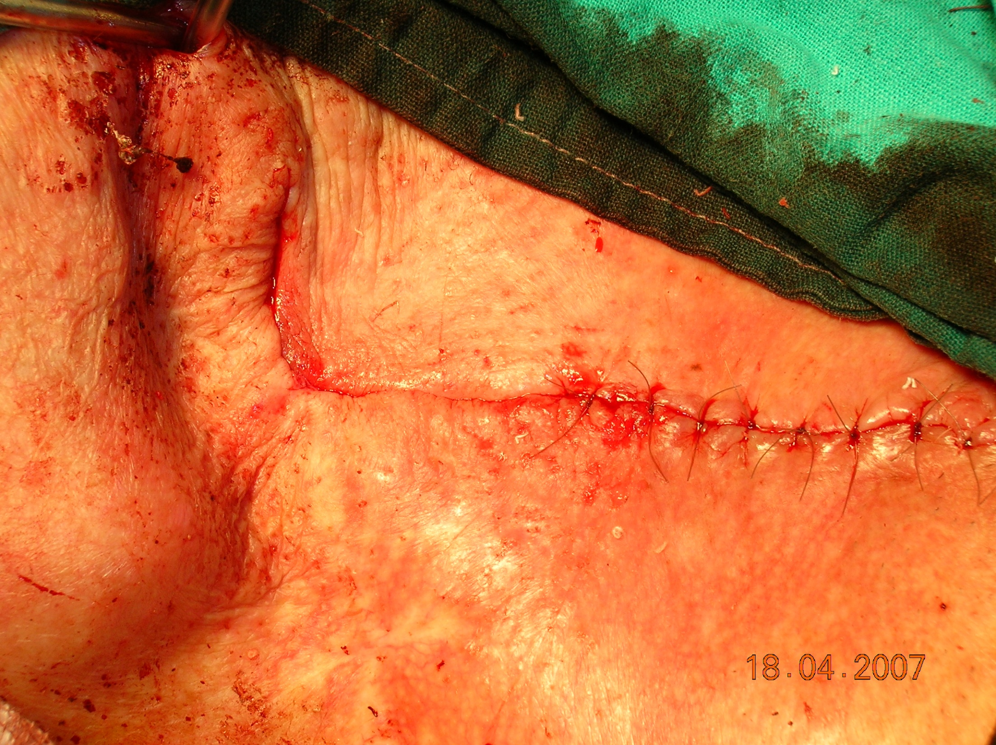

Slide 67
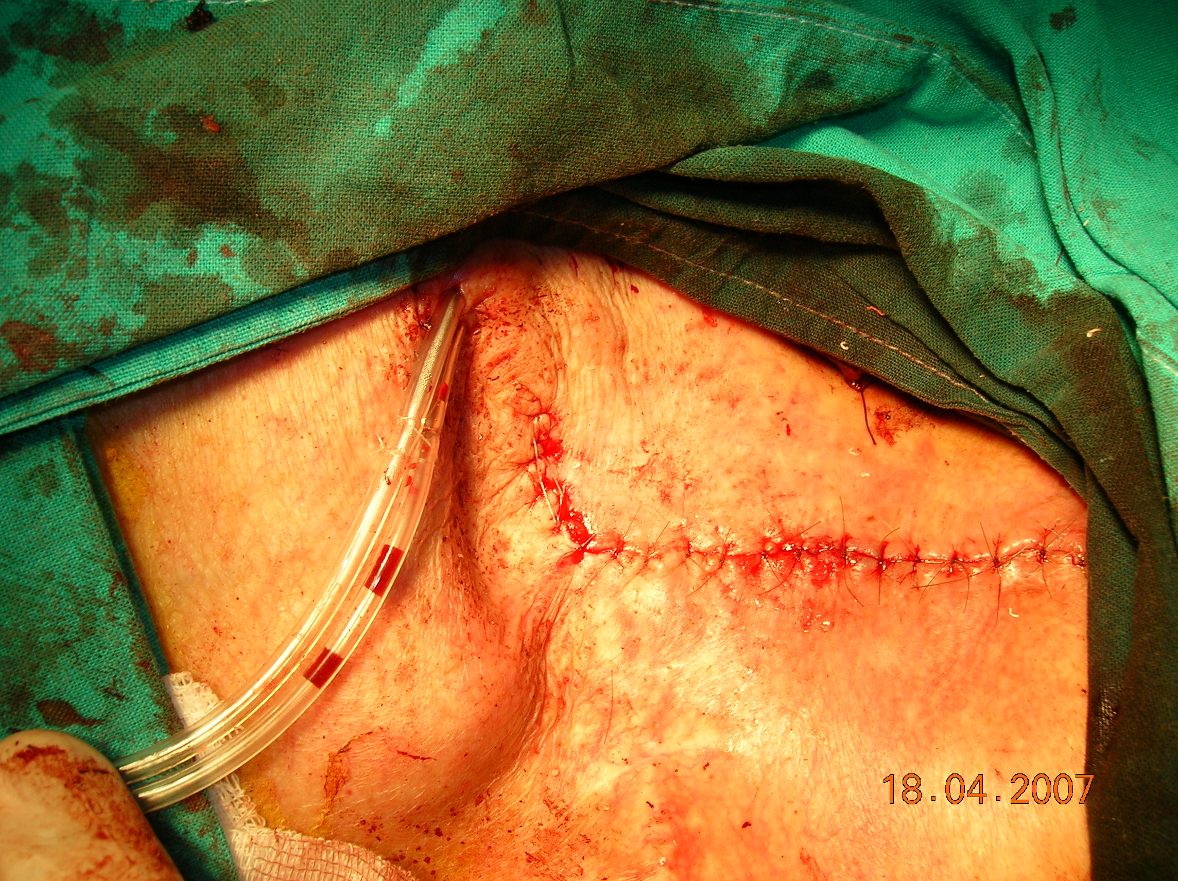

Slide 68
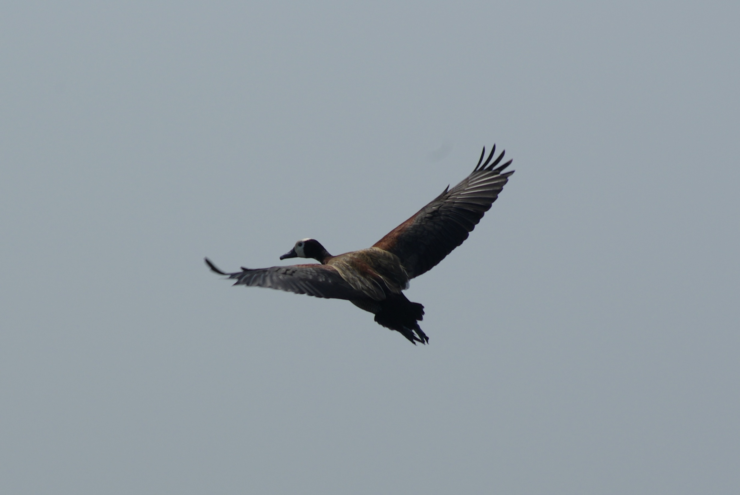
PATO SIRIRI - D GARCIA ANDRADA

